Slide 1


Estructuras condicionales
Simples, dobles, múltiples, anidadas
DR© Instituto Tecnológico y de
Estudios Superiores de Monterrey

Slide 2


Fuentes para consultar
INGLÉS
◇ https://cscircles.cemc.uwaterloo.ca/6-if/
ESPAÑOL
◇ http://www.mclibre.org/consultar/python/lecciones/python-if-
else.html
2

Slide 3



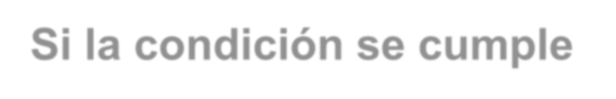
Condicional if
Al elaborar programas es muy útil checar alguna condición y cambiar el comportamiento del programa de acuerdo al cumplimiento o no de la misma.
En Python tenemos la sentencia condicional if Ejemplo de sentencia if en su forma más simple:
if x>0:
Expresión booleana: condición
print (f”{x} es un número positivo” )
Si la condición se cumple
3
Se ejecutan las instrucciones del bloque

Slide 4
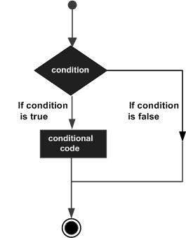



Condicional
if
simple
1

Slide 5
Ejercicio
Pedir al usuario su edad
Si edad es mayor o igual a 18 indicarle que es mayor de edad

Slide 6
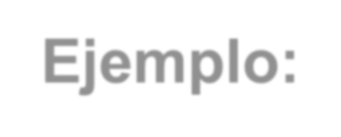
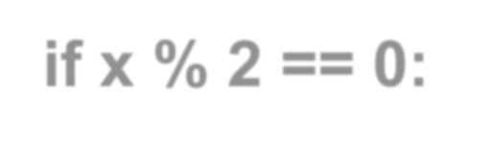
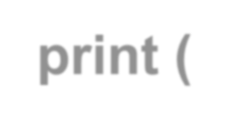
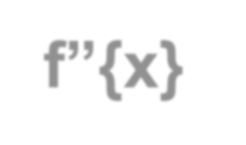

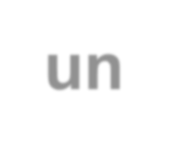

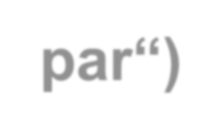
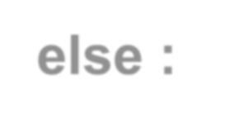


Condicional if - else
Otra versión del condicional if incluye una alternativa de ejecución si la condición no se cumple.
Ejemplo:
if x % 2 == 0:
print (f”{x} es un número par“)
else :
print (f”{x} es un número impar“)
6

Slide 7
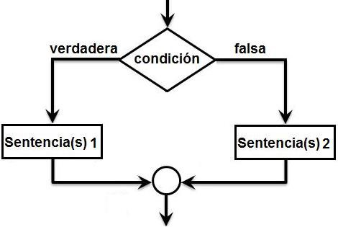
2
Condicional
if - else
Imagen tomada de: http://programacionestructuradarrr.blogspot.com/2017/05/diagramas-de-flujo.html

Slide 8
Ejercicio
Pedir al usuario su edad
Si edad es mayor o igual a 18 indicarle que es mayor de edad, de lo contrario indicarle que es menor de edad.

Slide 9
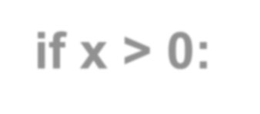
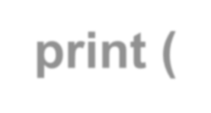
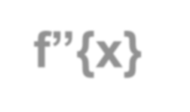





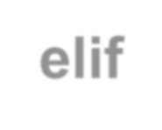
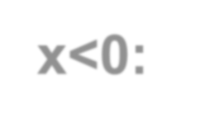
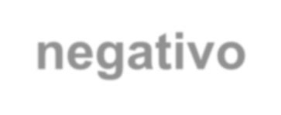

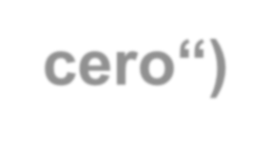
Condicional
if – elif – else
3
if x > 0:
print (f”{x} es un número positivo“) elif x<0:
print (f”{x} es un número negativo“)
else:
print (f”{x} es cero“)

Slide 10
Ejercicio
Pedir al usuario dos números a y b Pedir al usuario un operador (* / + -)
Si el operador es * Si el operador es / Si el operador es + Si el operador es -
mostrar a*b=resultado mostrar a/b=resultado mostrar a+b=resultado mostrar a-b=resultado
Si el operador es diferente mostrar operador no válido

Slide 11

Condicional anidado
Las condiciones están encadenadas
if x==0:
if y>25:
z=10
else:
z=-10
else:
z=y
4
Un if dentro de las acciones
si la condición es verdadera
También puede ir un if dentro
de las acciones del else.

Slide 12
Ejercicios
😉
Escriba un programa que pida un número al usuario y decir si es positivo, negativo o cero.
La salida de tu programa debe quedar de la siguiente manera:
Cuando el número es positivo | Cuando el número es negativo | Cuando el número es cero
Dame un número: 5 El número 5 es positivo | Dame un número: -3 El número -3 es negativo | Dame un número: 0 El número 0 es cero

Slide 13
Ejercicios
Debes simular las operaciones de suma, resta y
multiplicación de una calculadora.
Las operaciones se realizan preguntando dos números y un caracter que representa la operación a efectuar.
•Si el caracter es ‘+’ , se debe desplegar la suma de los dos valores
•Si el caracter es ‘-’ , se deber desplegar la resta de los dos valores
•Si el caracter es ‘*’ , se debe desplegar la multiplicación de los dos valores
•Si es cualquier otro valor, se debe desplegar: ¡Operación Inválida! Ejemplos:
Si los números son 2 y 3 y el operador + el resultado será un 5
Si los números son 3 y 2 y el operador * el resultado será un 6

Slide 14
Ejercicios
😉
Escribe un programa que pregunte primero si se quiere calcular el área de un triángulo o la de un círculo (o de otras dos figuras cualquiera). Si se contesta que se quiere calcular el área de un triángulo, el programa tiene que pedir entonces la base y la altura y escribir el área. Si se contesta que se quiere calcular el área de un círculo, el programa tiene que pedir entonces el radio y escribir el área.

Slide 15
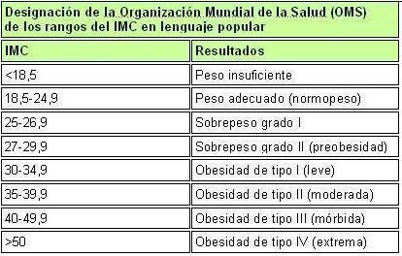
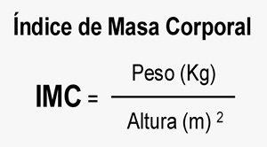
Ejercicios
😉
Crea un programa que dado el valor de la estatura en metros y el peso en kilogramos de una persona, calcule su índice de masa corporal y luego nos indique a qué nivel corresponde de acuerdo a esta tabla:
Superior o igual a 30 pongamos simplemente obesidad

Slide 16
Ejercicios
😉
Hacer un algortimo que tome el peso en libras de una cantidad de ropa a lavar en una lavadora y nos devuelva el nivel dependiendo del peso; además nos informe la cantidad de litros de agua que necesitamos. Se sabe que con más de 30 libras la lavadora no funcionara ya que es demasiado peso. Si la ropa pesa 22 ó más libras, el nivel será de máximo; si pesa 15 ó más nivel será de alto; si pesa 8 ó más será un nivel medio o de lo contrario el nivel será minimo.

